Slide 1
POWERPOINT
第四次小班课
第八组4号
计科2404 王云超
学号：202415010110

Slide 2
目录
01 /作业十 T14Computer,CPU的关系
02 /作业十 T15基类成员的访问
目录
CONTENTS
03 /开放四 T11小希的新工作
04 /开放四 T13松雅的新旅馆

Slide 3
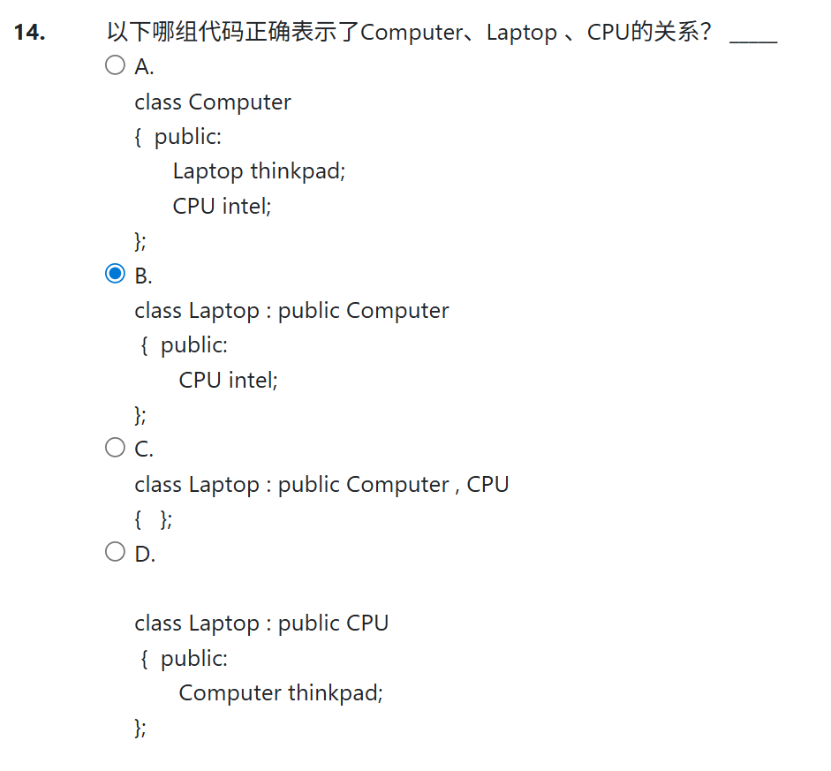
1、问题-Computer,CPU的关系

Slide 4
1-思路分析及原理
1. 分析对象间的逻辑关系：
  面向对象设计中，确定类之间关系的核心在于判断是“Is-a”（是一个）还是“Has-a”（有一个）的关系。
2. 继承关系 (Is-a)：
  Laptop（笔记本电脑）是一个Computer（电脑）。
  在C++中，Is-a关系通过继承（Inheritance）来实现，即 class Derived : public Base。
3. 组合关系 (Has-a)：
Computer（电脑）或 Laptop（笔记本）内部有一个 CPU（处理器）。
在C++中，Has-a关系通过组合（Composition）来实现，即将一个类的对象作为另一个类的成员变量。
4. UML类图思维：
Inheritance: Laptop ->Computer
Composition: Laptop -> CPU

Slide 5
1-代码逐行讲解
选项 A 分析：
定义了Computer内部包含Laptop。逻辑错误，电脑不一定包含笔记本，应该是笔记本继承自电脑。
选项 B 分析 (正确)：
class Laptop : public Computer：正确体现了 Laptop 是 Computer 的继承关系。
public: CPU intel;：正确体现了 Laptop 内部 拥有 CPU 的组合关系。
选项 C 分析：
使用了多重继承。虽然语法上允许，但在逻辑上 Laptop 不是一个 CPU，它只是包含 CPU，因此不应继承 CPU。
选项 D 分析：
让 Laptop 继承自 CPU，逻辑完全反了（笔记本不是处理器）。且在内部包含 Computer 对象也不符合逻辑（笔记本是电脑的一种，而不是包含电脑）。
故选择B

Slide 6
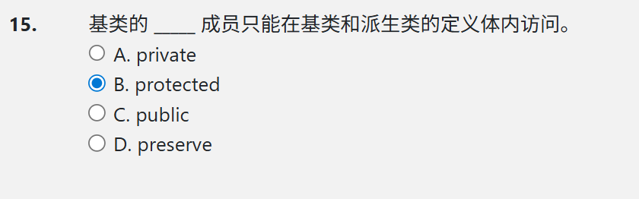
2、问题-基类成员的访问

Slide 7
2-思路分析及原理
1. C++的三种访问权限：
C++通过public、protected、private 三个关键字来控制成员变量和成员函数的访问范围。
2. 权限对比：
Public (公有)：类内部、派生类、类外部（main函数等）均可访问。
Private (私有)：只有基类自己的成员函数可以访问，派生类和外部都无法直接访问。
Protected (保护)：这是一个折中的权限，专门为继承设计。它允许基类和派生类内部访问，但禁止类外部（对象实例）直接访问。
3. 题目关键词捕捉：
“只能在基类和派生类的定义体内访问”-> 排除外部访问，但包含派生类-> 锁定protected。

Slide 8
2-代码逐行讲解
选项 A (private)：
私有成员只能被基类自己访问，派生类无法访问。不符合题意。
选项 B (protected) (正确)：
保护成员的设计初衷就是为了让子类（派生类）可以继承和使用，同时不对外公开。符合“基类和派生类定义体内访问”的描述。
选项 C (public)：
公有成员可以在任何地方被访问，包括类的外部。范围太广，不符合题意。
选项 D (preserve)：
这甚至不是C++的关键字，属于干扰项。

Slide 9
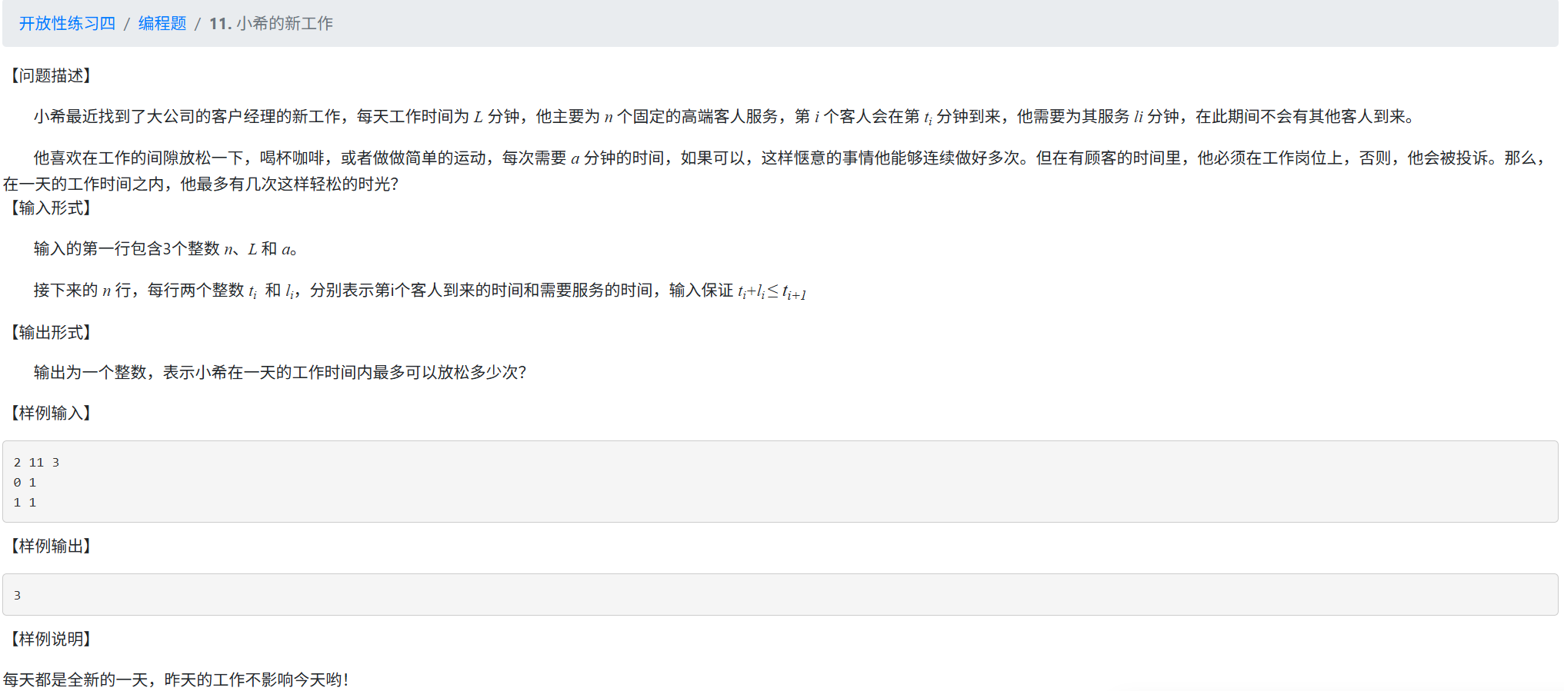
3、问题-小希的新工作

Slide 10
3-思路分析及原理
1. 核心思想：模拟与贪心
我们需要按时间顺序，把一天的时间轴切分为“工作时间”和“空闲时间”。只要有一段空闲时间长度 ，我们就可以在里面塞入尽可能多的休息次数。
2. 空闲时间段的组成
这道题的空闲时间主要分布在三个位置：
上班开始前：从 0 分钟到第1个客人到来之前。
客人之间：从上一个客人服务结束，到下一个客人到来之前。
最后一位客人离开后：从最后一位客人服务结束，到下班时间 L 之前。
3. 计算公式
对于任意一段长度为 gap 的空闲时间，能休息的次数为 gap / a（利用C++整数除法向下取整的特性，自动舍去不足 a 分钟的零头）。
4. 变量维护
我们需要一个变量（例如 last_end）来记录上一次服务结束的时间点。初始值为 0。
每次读取新客人时，当前空闲时间 = 当前客人到达时间 - last_end。
处理完后，更新 last_end = 当前客人到达时间 + 服务时长。

Slide 11
3-代码逐行讲解
一、 变量定义与输入
1. 定义n, L, a 并读入；
2. 定义ans (answer) 用于累加休息次数，初始化为0；
3. 定义last 用于记录上一段忙碌结束的时间点（即当前空闲段的起始点），初始化为0（代表从上班第0分钟开始）。
二、 循环处理每个客人
1. for 循环 n 次，读入当前客人的到达时间t 和服务时长l；
2. 计算空闲隙缝：gap = t - last；这是上一位客人走后（或上班开始）到当前客人来之前的空窗期；
3. 累加休息次数：ans += gap / a；看看这个空窗期能容纳几个 a 分钟；
4. 更新结束时间：last = t + l；当前客人服务完后，时间来到了t + l，这将是下一个空闲段的起点。
三、 处理尾声与输出
1. 循环结束后，所有客人都服务完了，但还没下班。
2. 计算最后一段空闲：此时last 是最后一位客人离开的时间，距离下班还有L - last 分钟。
3. 累加：ans += (L - last) / a；
4. 输出最终的ans。

Slide 12
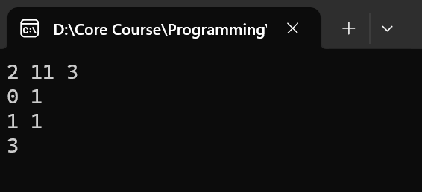
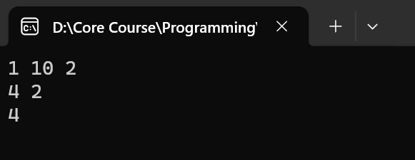
3-用例及运行结果
用例1：
2 11 3
    0 1
    1 1
用例2：
5 2
  1 5 10 19 25
(在C盘存储并运行代码和存储目录包含中文是不规范的,建议在D 盘新建一个文件保存代码)

Slide 13
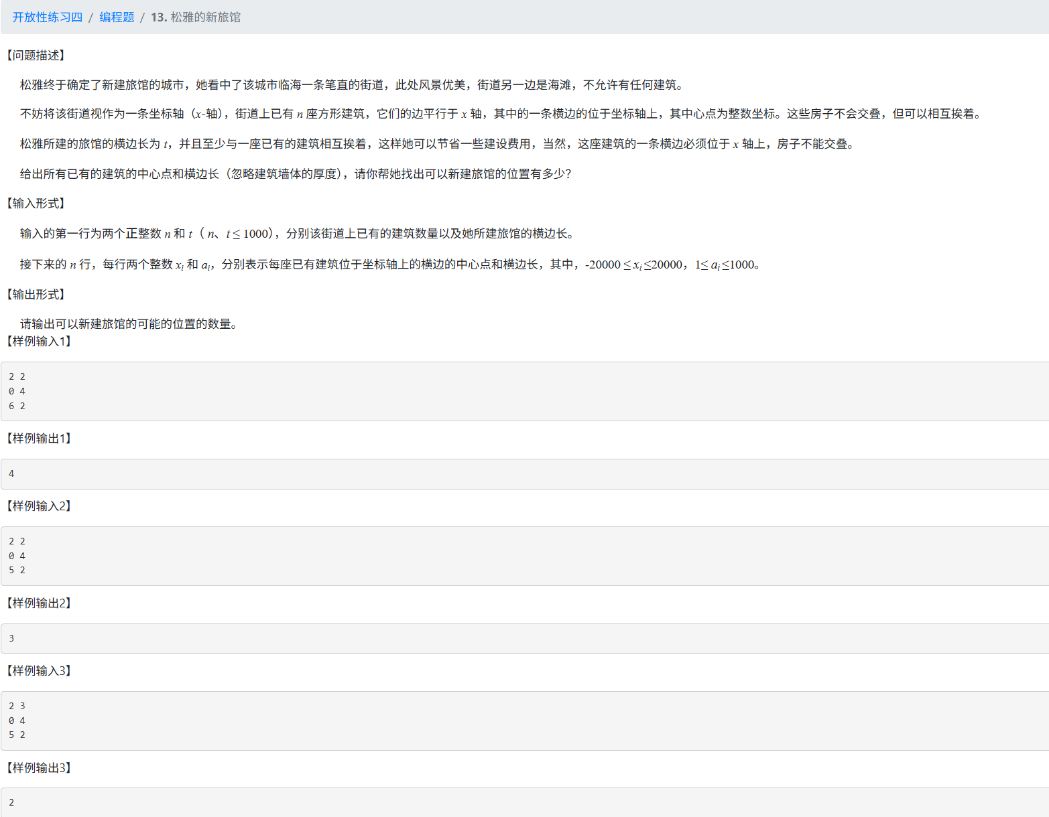
4、问题-松雅的新旅馆

Slide 14
4-思路分析及原理
1. 数据预处理（排序）
题目提示“输入的相邻 x_i 之间的大小关系不确定”，因此第一步必须根据建筑的中心坐标 x_i 对所有建筑进行从小到大排序。这样我们才能按顺序处理相邻建筑之间的空隙。
2. 区间边界计算
对于第 i 个建筑（中心 x_i，宽 a_i）：
它的右边界坐标为：Right_i = x_i + a_i / 2.0
它的左边界坐标为：Left_i = x_i - a_i / 2.0
注意：因为 a_i 可能是奇数，除以2会产生0.5，为了避免整数除法丢失精度，计算时建议使用 double 类型或者将所有数据乘以2处理。
3. 核心逻辑：检查空隙 (Gap)
旅馆必须挨着现有建筑，所以潜在的建造位置只有两类：
最左侧和最右侧：第1个建筑的左边永远可以建（无限空间），第 n 个建筑的右边永远可以建。所以初始计数 ans = 2。
两座建筑之间：对于相邻的建筑 i and i+1，计算它们之间的空隙长度 Gap = Left_{i+1} - Right_i。
若 Gap > t：空隙足够大，既可以贴着左边建筑建，也可以贴着右边建筑建（且互不重叠），位置数 +2。
若 Gap == t：空隙刚好塞进一个旅馆，它同时贴着两边的建筑，位置数 +1。
若 Gap < t：空隙太小，塞不进旅馆，位置数 +0。

Slide 15
4-代码逐行讲解
一、 结构体与排序
1. 定义结构体 Building 包含 x 和 a；
2. 编写 cmp 函数，按中心坐标 x 升序排列；
3. 在 main 中读取数据并调用 sort。
二、 遍历与统计
1. 初始化 ans = 2（代表最左端和最右端肯定各有一个解）；
2. 使用 for 循环遍历从第 0 个到第 n-2 个建筑（即检查每一对相邻建筑 i 和 i+1）；
3. 计算距离：
double right_prev = b[i].x + b[i].a / 2.0; （前一个建筑的右墙）
double left_next = b[i+1].x - b[i+1].a / 2.0; （后一个建筑的左墙）
double gap = left_next - right_prev;
4. 判断条件：
if (gap > t) ans += 2;
else if (gap == t) ans++;
注意：浮点数比较相等通常用差值小于极小值（如1e-9）判断，但本题数据较整，直接 == 或计算时乘2转整数通过率也高。最稳妥是 abs(gap - t) < 1e-9。

Slide 16
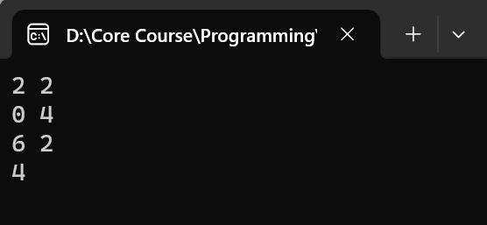
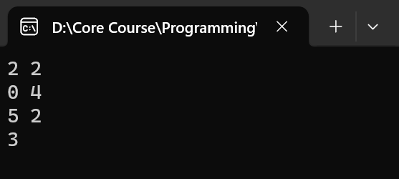
4-用例及运行结果
用例1：
2 2
0 4
6 2
用例2：
2 2
    0 4
    5 2
(在C盘存储并运行代码和存储目录包含中文是不规范的,建议在D 盘新建一个文件保存代码)

Slide 17
小班分析与总结
1. 理论基础的巩固 (OOP)
通过选择题的辨析，我们再次明确了面向对象设计中继承 (Is-a) 与 组合 (Has-a) 的逻辑区别，避免设计上的误区；同时深入理解了 protected 关键字在继承体系中“承上启下”的特殊作用，为后续编写复杂的类结构打下基础。
2. 算法思维的转化 (模拟与贪心)
在“小希的新工作”一题中，我们学习了如何将现实生活中的时间管理问题抽象为代码逻辑。核心在于利用贪心思想处理连续的时间轴，通过捕捉每一个可用的“空窗期”来累加局部最优解，从而得到全局最优结果。
3. 数据预处理与边界控制 (区间问题)
“松雅的新旅馆”向我们展示了数据排序在几何/区间类问题中的决定性作用——无序的数据难以处理，有序的数据则规律自现。同时，该题也提醒我们在处理坐标计算时，需时刻警惕整数除法与浮点数精度带来的潜在Bug（如使用 double 或扩大倍数处理）。

